Slide 1
МУНИЦИПАЛЬНОЕ БЮДЖЕТНОЕ ОБЩЕОБРАЗОВАТЕЛЬНОЕ УЧРЕЖДЕНИЕ «СРЕДНЯЯ ОБЩЕОБРАЗОВАТЕЛЬНАЯ ШКОЛА – ДЕТСКИЙ САД КОМБИНИРОВАННОГО ВИДА № 6
С УГЛУБЛЕННЫМ ИЗУЧЕНИЕМ АНГЛИЙСКОГО ЯЗЫКА»
МУНИЦИПАЛЬНОГО ОБРАЗОВАНИЯ ГОРОДСКОЙ ОКРУГ
СИМФЕРОПОЛЬ РЕСПУБЛИКИ КРЫМ
Неделя инклюзивного образования
«Разные возможности – равные права»

Slide 2
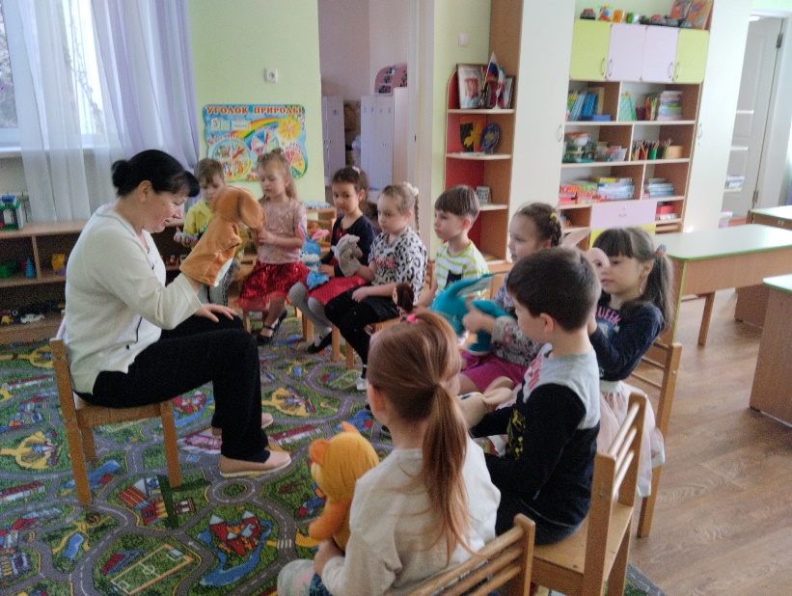
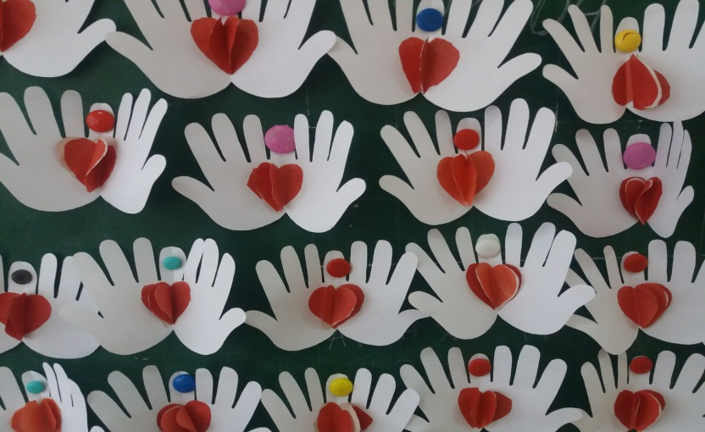
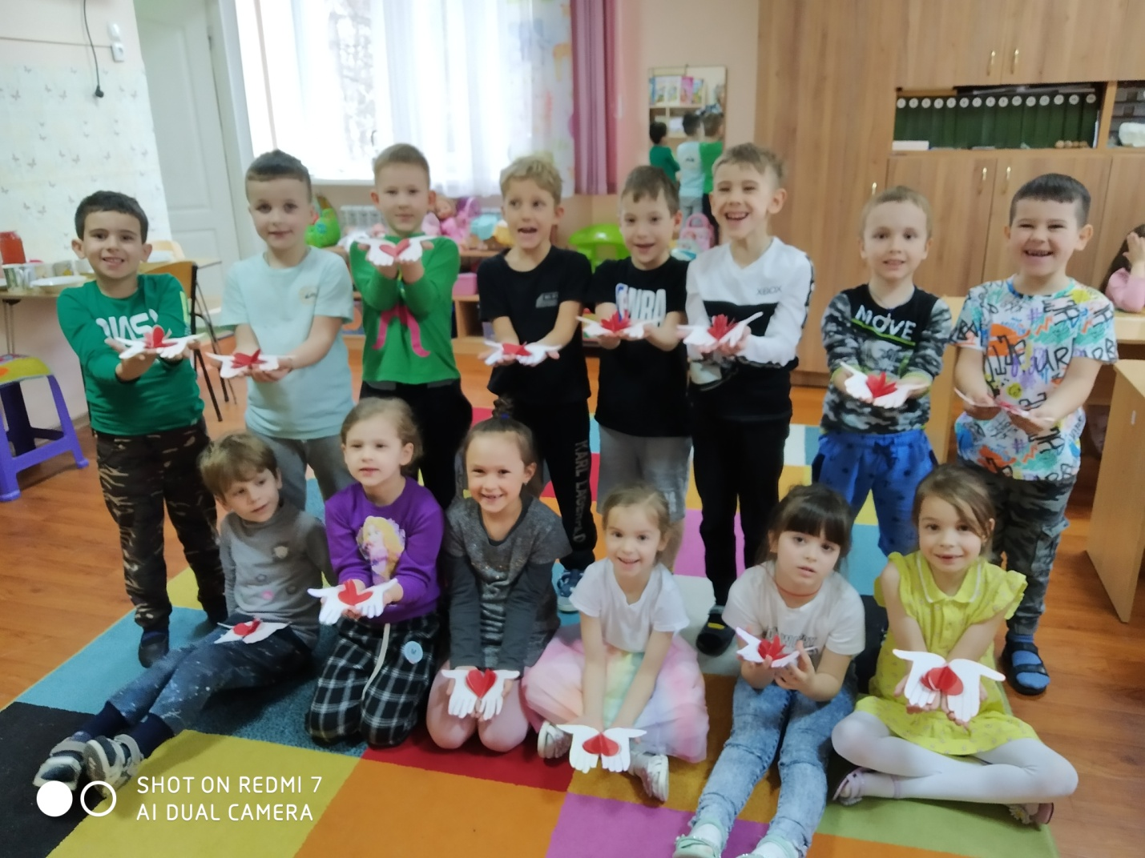
Понедельник 03.04.2023 г.
НОД в старшей логопедической группе №5 по ознакомлению с окружающим миром: «Урок добра. Мы разные, но мы равные»
НОД в подготовительной логопедической группе №4 по аппликации: «Сердце в ладонях»

Slide 3
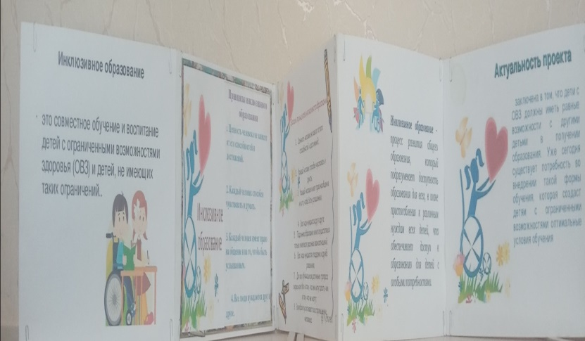
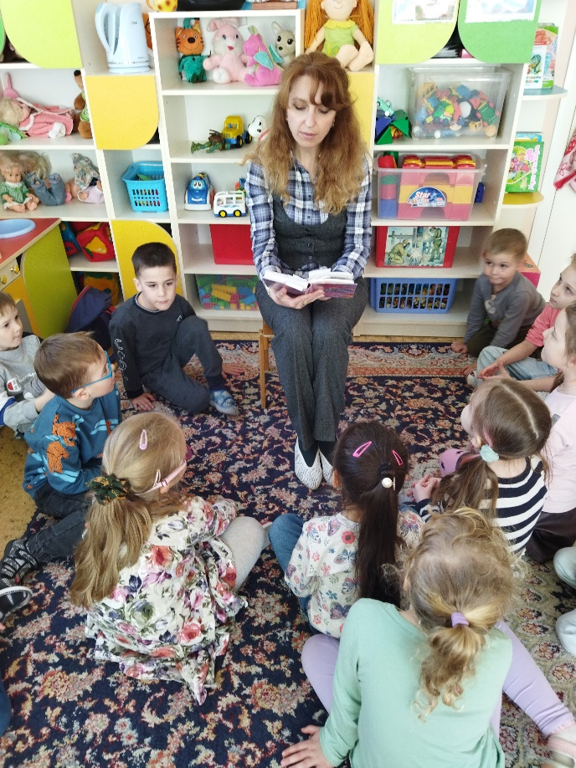
Оформление папки-передвижки для родителей: «Равные права-равные возможности» воспитатель старшей логопедической группы №11
Рогожина В.В.
Вторник 04.04.2023г.
Чтение художественной литературы в старшей логопедической группе №10
В.Катаева «Цветик-семицветик»

Slide 4
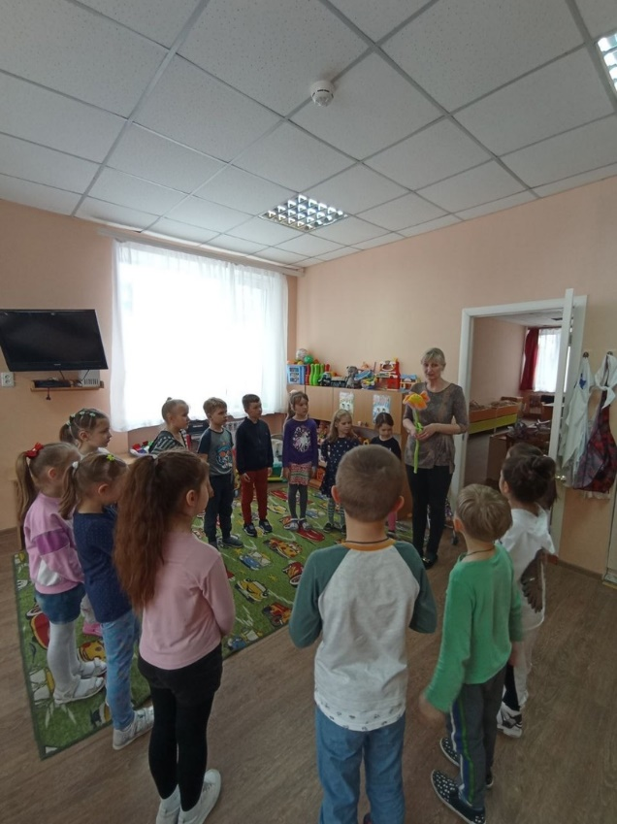
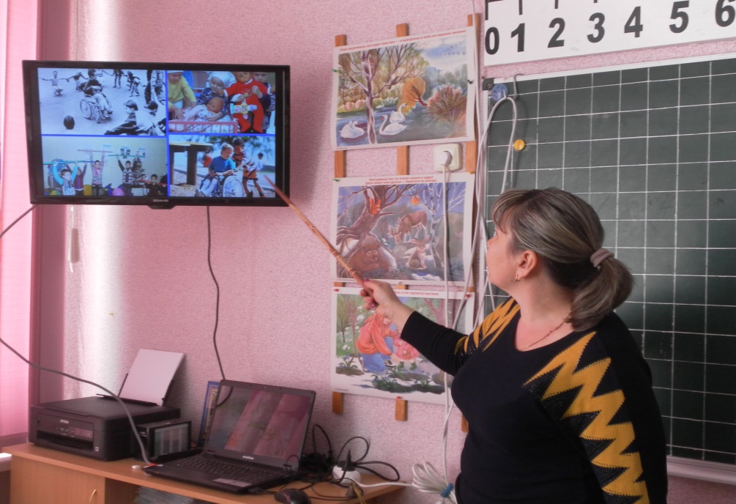
Речевая игра в подготовительной логопедической группе №8
«Добрые слова»
Беседа в подготовительной логопедической группе №4 «Вы встретили инвалида»

Slide 5
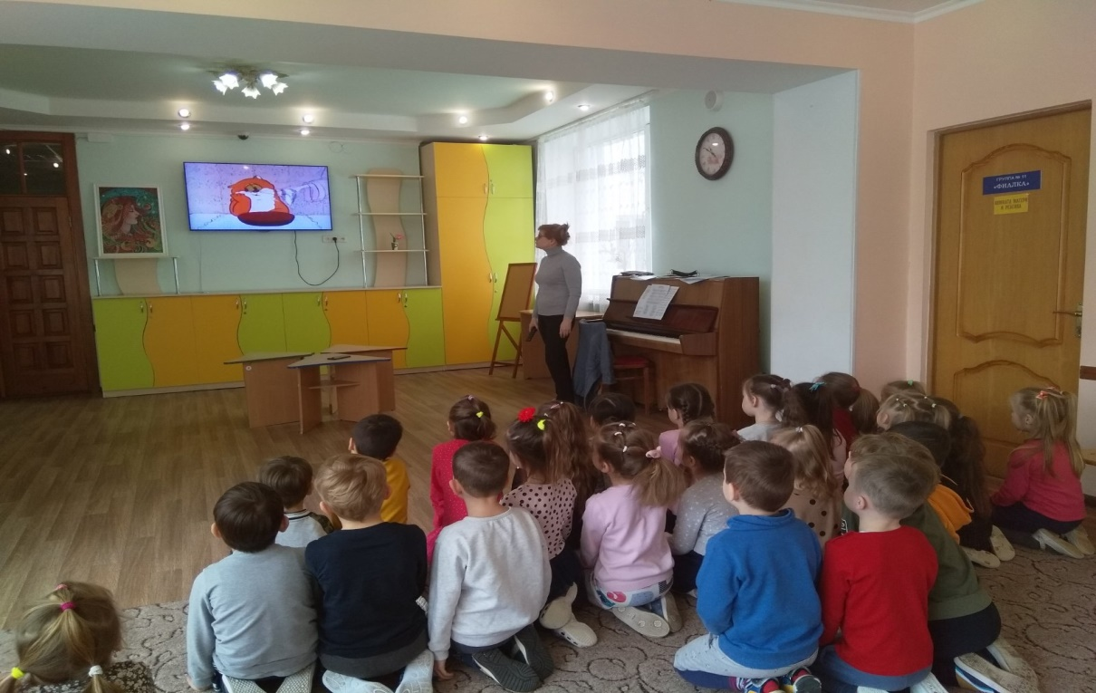
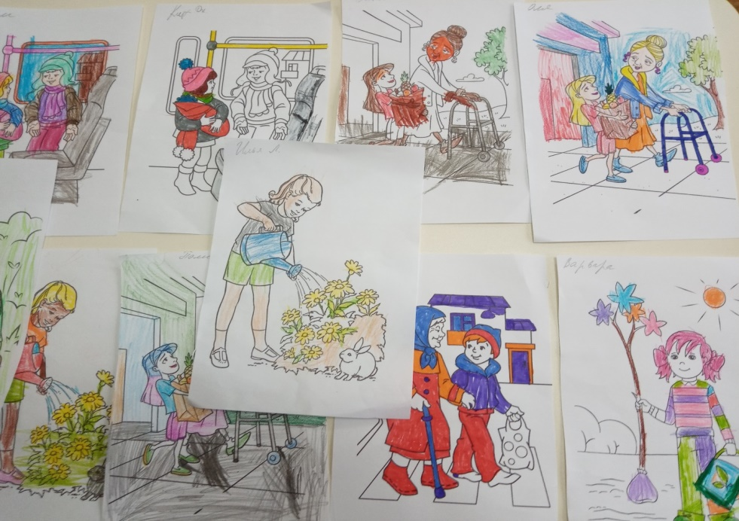
Среда 05.04.2023 г.
Музыкальное занятие в старшей логопедической группе №10 по теме: «Прослушивание музыки С.Салманова «Голодная кошка и сытый кот»
Рисование в старшей логопедической группе №5 по теме: «Доброта в моём сердце»

Slide 6
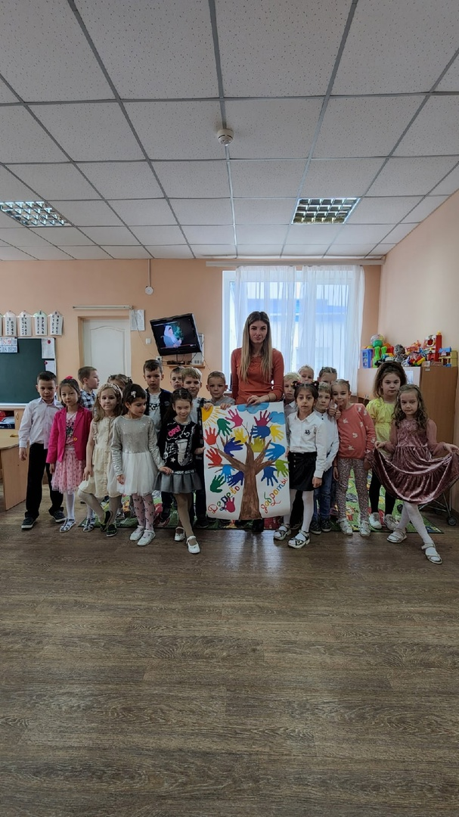
НОД в подготовительной логопедической группе №8 по рисованию
«Дерево добра»
Четверг 06 .04. 2023г.
Беседа в подготовительной логопедической группе №4
«Паралимпийские игры. История. Достижения»

Slide 7
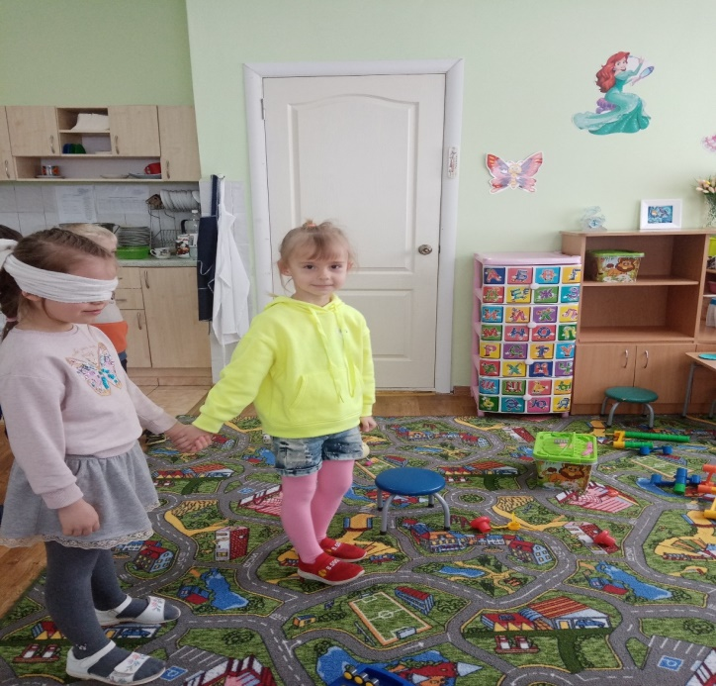
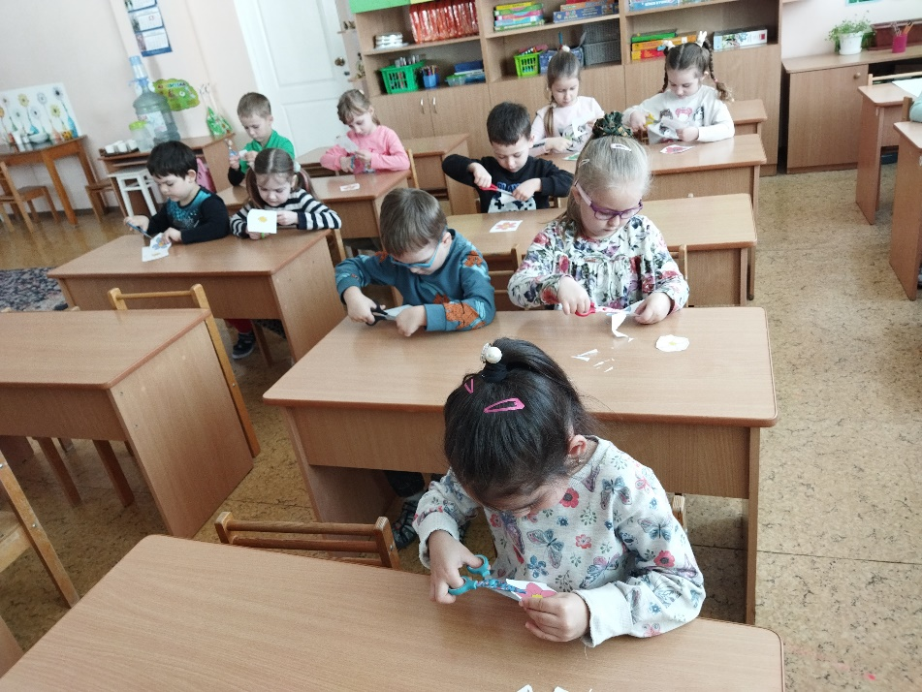
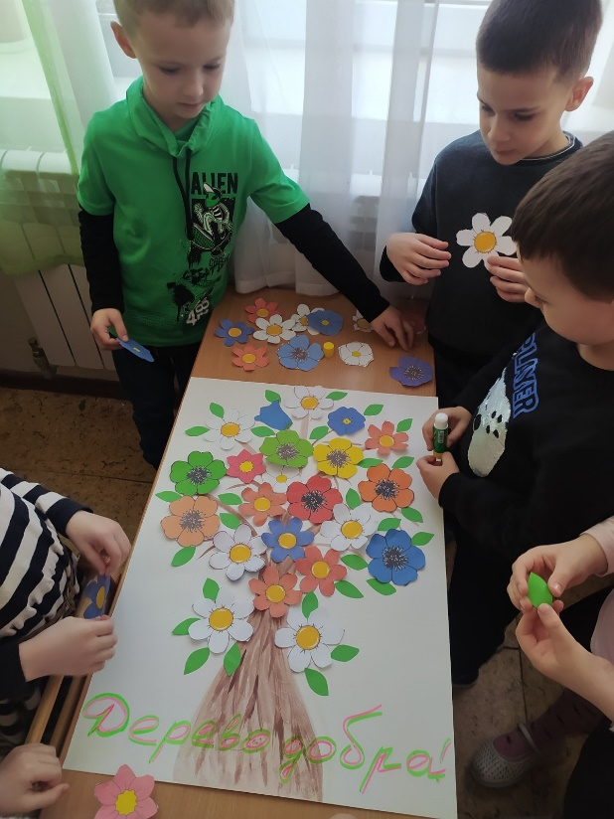
Моделирование ситуации в старшей логопедической группе №11
«Мы вместе»
Коллективная аппликация в подготовительной логопедической группе №10 «Дерево добра»

Slide 8
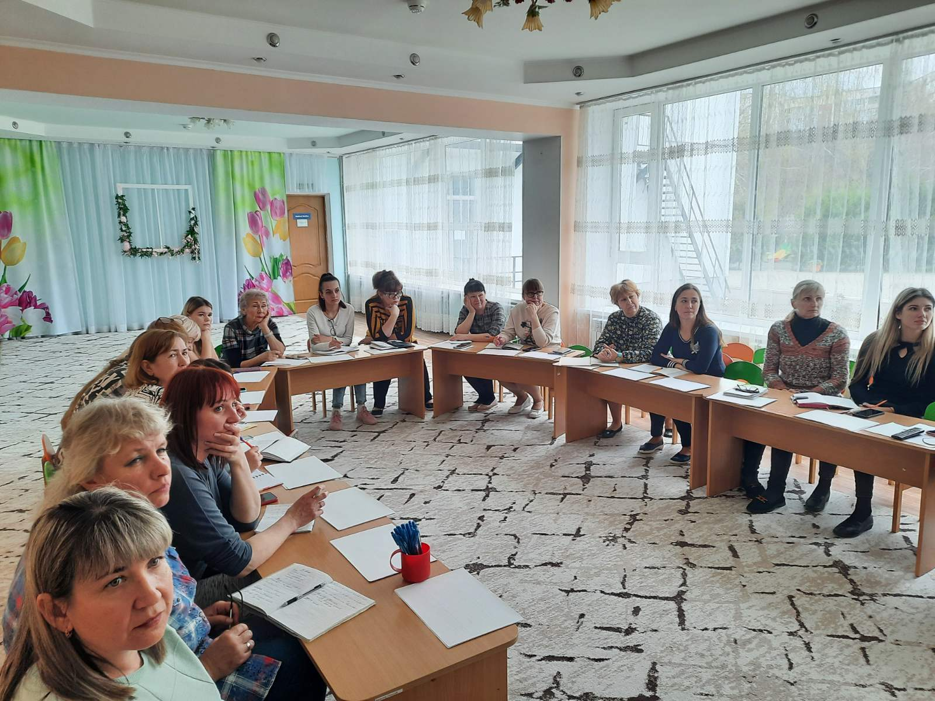
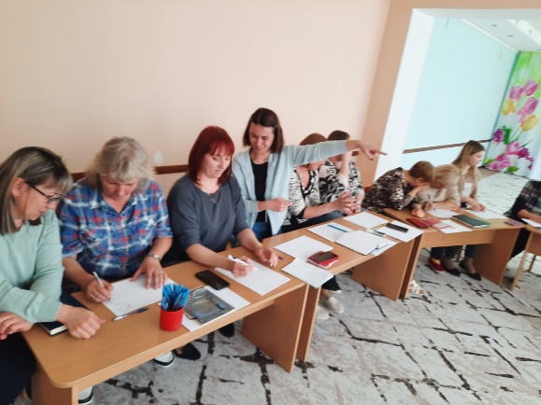
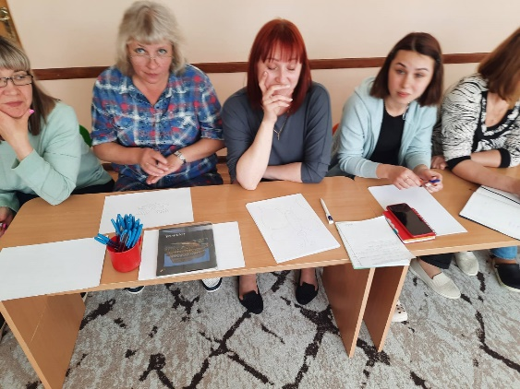
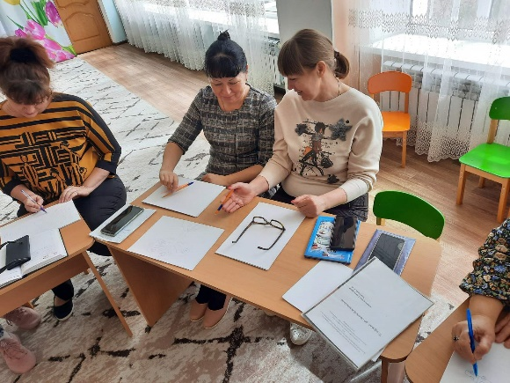
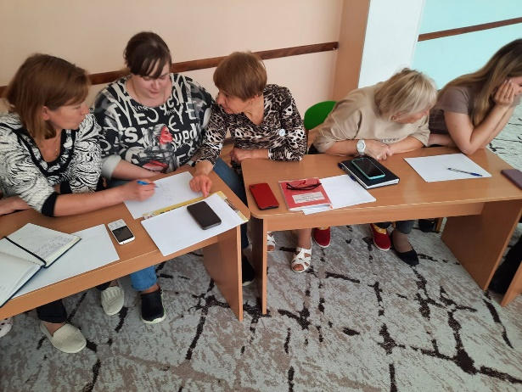
Круглый стол для педагогов
«Не допускай инвалидности души»

Slide 9
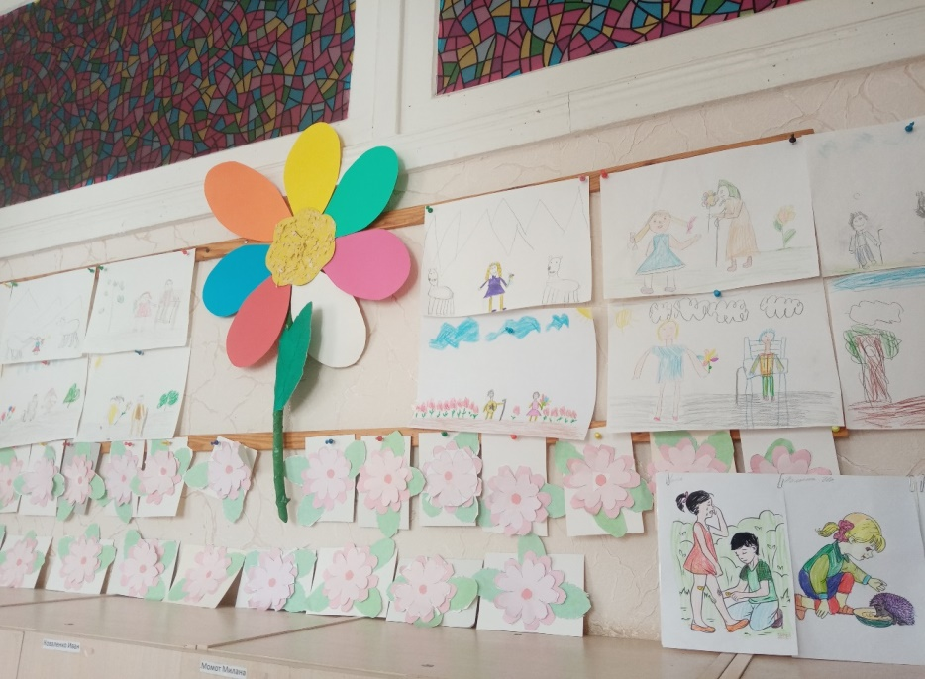
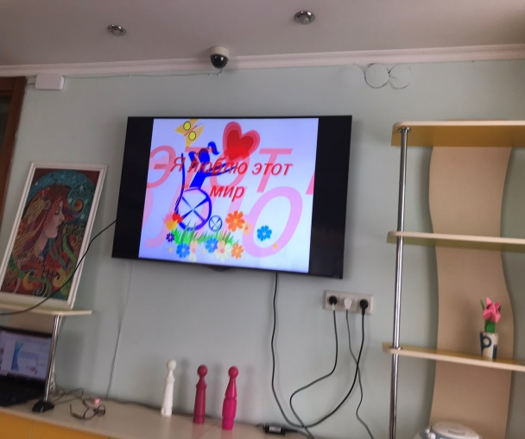
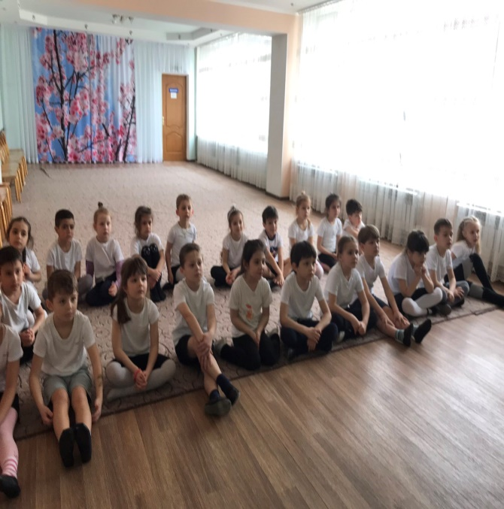
Выставка рисунков в старшей логопедической группе №5
«Доброта в моем сердце»
Пятница 07.04.2023 г.
Просмотр видеоролика «Я люблю этот мир» на занятиях по физической культуре в старших и подготовительных группах

Slide 10
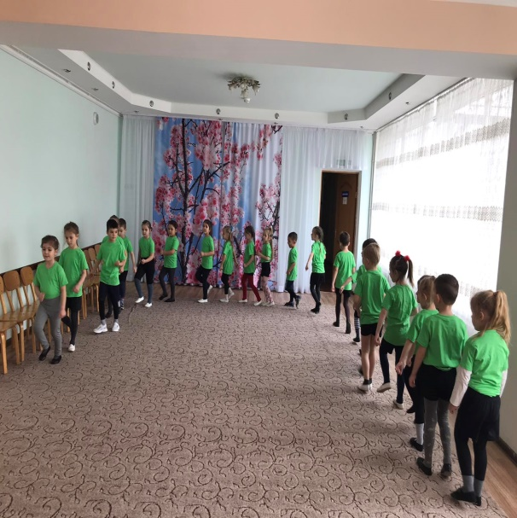
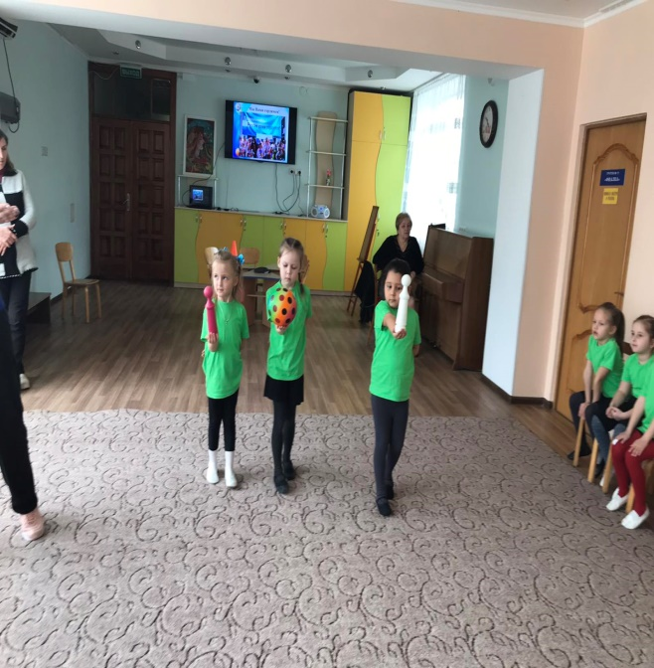
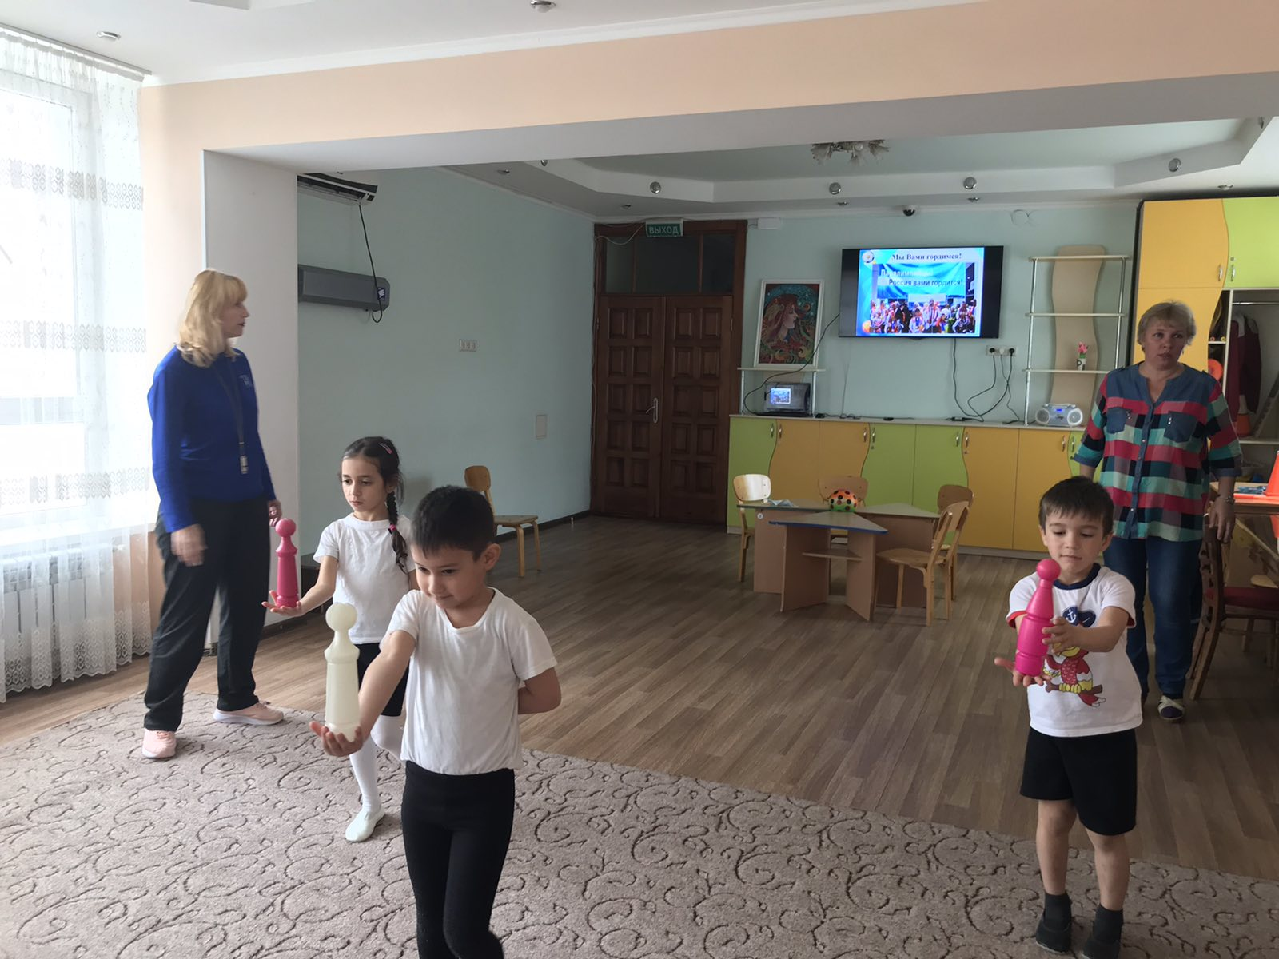
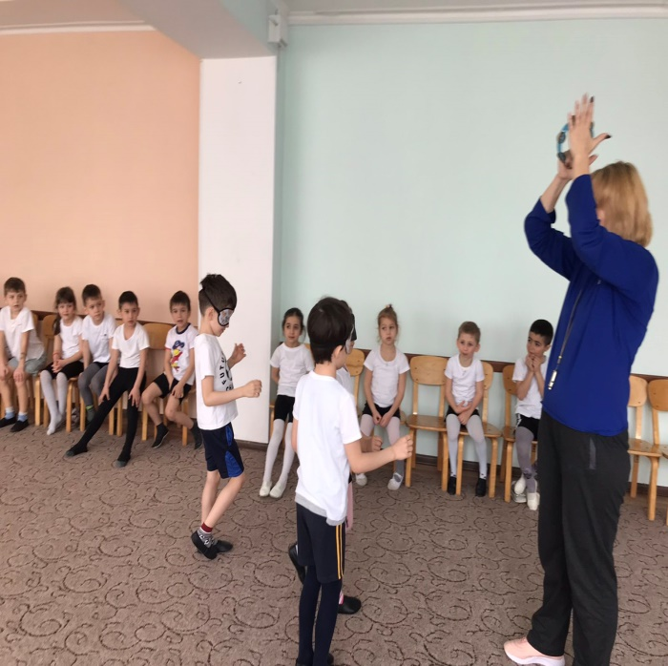
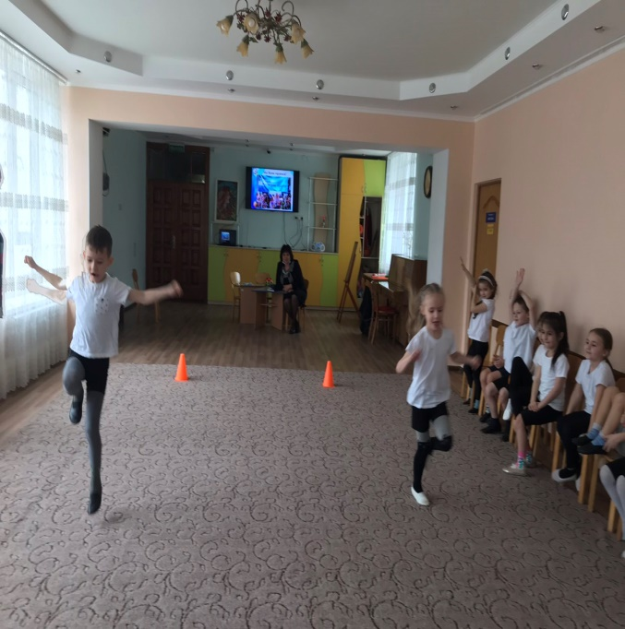
Моделирование ситуации
«МЫ РА(ЗВ)НЫЕ»

